Slide 1
マイクロソフト Access を使ってみよう
第３回
キーワード：リレーションシップ
https://www.kunihikokaneko.com/free/access/index.html

Slide 2
3-1リレーションシップ

Slide 3


マイクロソフト Access の「リレーションシップ」の機能
メニューから
お選びください
枝豆はないんですか？
あるテーブルのあるフィールドに格納できるデータには制約がある

Slide 4
リレーションシップとは
あるテーブルのフィールドと、別のテーブルのフィールドを関連づけること
◇ テーブル名：購入
ID | 購入者 | 商品ID | 数量
1 | X | 1 | 10
2 | Y | 2 | 5
◇ テーブル名：商品
ID | 商品 | 単価
1 | みかん | 50
2 | りんご | 100
3 | りんご | 150

Slide 5

3-1 リレーションシップとは
あるテーブルのフィールドと、別のテーブルのフィールドを関連づけること
DDDD
◇ テーブル名：購入
その意味は・・・
ID | 購入者 | 商品ID | 数量
1 | X | 1 | 10
2 | Y | 2 | 5
まとめページ
◇ テーブル名：商品
ID | 商品 | 単価
1 | みかん | 50
2 | りんご | 100
3 | りんご | 150
テーブル「購入」の商品IDの値は、必ず、
テーブル「商品」のIDの中から選ぶ
制約をシステムに登録する！
DDDD

Slide 6
リレーションシップは大切
理由１：誤ったデータ混入の防止
ID | 購入者 | 商品ID | 数量
1 | X | 1 | 10
2 | Y | 2 | 5
3 | X | 22 | 4
こんなミスをしたとき、システムが警告メッセージを出す

Slide 7
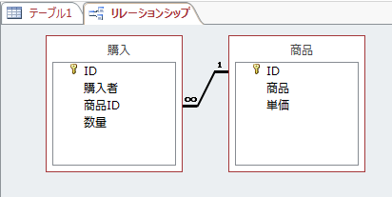
リレーションシップは大切
理由２：データベースの構造が分かりやすくなる
Access のデータベース図の例：
（IE記法のER図とは違うが）「リレーションシップ」の存在を線で書いてあり、
分かりやすいデータベース図になっている

Slide 8
3-2 Access 2013 での
リレーションシップ

Slide 9
Access のリレーションシップウインドウ
Access で、リレーションシップの作成が簡単にできるウインドウ
リレーションシップ
ウインドウの例

Slide 10
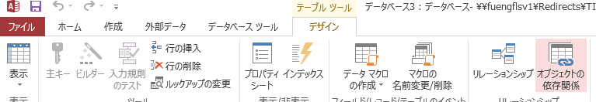
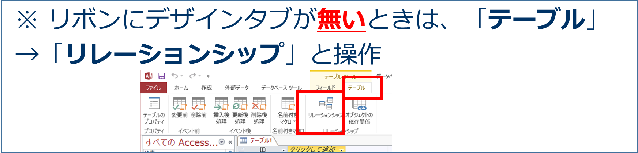
Access のリレーションシップウインドウ
Access で、リレーションシップウインドウを開くときは、 「デザイン」→「リレーションシップ」と操作する
※ このとき、テーブルは閉じている必要がある

Slide 11
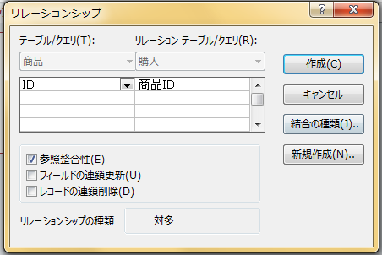
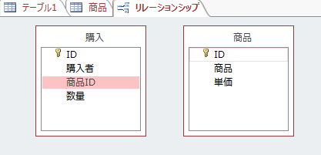
Access のリレーションシップウインドウ
「テーブル『購入』の商品IDの値は、必ず、テーブル『商品』のIDの中から選ぶ」 というリレーションシップの作成は
①テーブル「商品」のIDのところをクリックして、
テーブル「購入」の商品ID
にドラッグ
②すると画面が開く．
「参照整合性」にチェック
して、「作成」をクリック

Slide 12
リレーションシップの向きに気を付ける！
テーブル「購入」の商品IDの値は、必ず、
テーブル「商品」のIDの中から選ぶ！
（逆ではない！）
◇ テーブル名：購入
ID | 購入者 | 商品ID | 数量
1 | X | 1 | 10
2 | Y | 2 | 5
◇ テーブル名：商品
ID | 商品 | 単価
1 | みかん | 50
2 | りんご | 100
3 | りんご | 150

Slide 13
（参考）外部キー、参照整合性
外部キー
＝ 他のテーブルの主キーから選んだ値が必ず入るフィールド
参照整合性
＝「他のテーブルの主キーから選んだ値が入っているのかをチェックせよ！」という指示

Slide 14
3-2 Access 2013 でのリレーションシップの作成
Access 2013 では、リレーションシップウインドウを用いて、リレーションシップを簡単に作成することができる
※ このとき、テーブルは閉じている必要がある
まとめページ
リレーションシップ
ウインドウの例

Slide 15
いまから行うこと １／２
◆ テーブル名「商品」のテーブル定義
（デザインビューを使用）
◆ テーブル名「購入」のテーブル定義
（デザインビューを使用）
フィールド名 | データ型
ID | 数値型
商品 | 短いテキスト
単価 | 数値型
フィールド名 | データ型
ID | 数値型
購入者 | 短いテキスト
商品ID | 数値型
数量 | 数値型
← 主
キー
← 主
キー
「ID」が主キーである
「ID」が主キーである

Slide 16
いまから行うこと ２／２
「テーブル『購入』の商品IDの値は、必ず、
テーブル『商品』のIDの中から選ぶ」
というリレーションシップを作成
（リレーションシップウインドウを使用）
リレーションシップ
ウインドウの例

Slide 17

実習タイム その①
Windows 8 を起動し、ログインしなさい
Access 2013 を起動しなさい
※ 初回起動では、起動に数分くらいかかる場合があるので、慌てずに待つこと
→ 次ページに図解

Slide 18
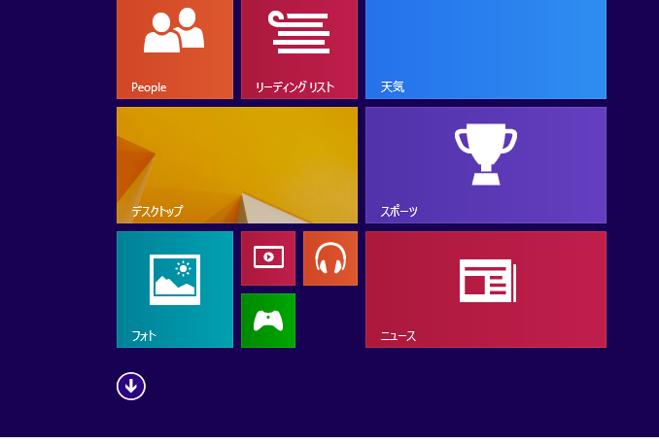
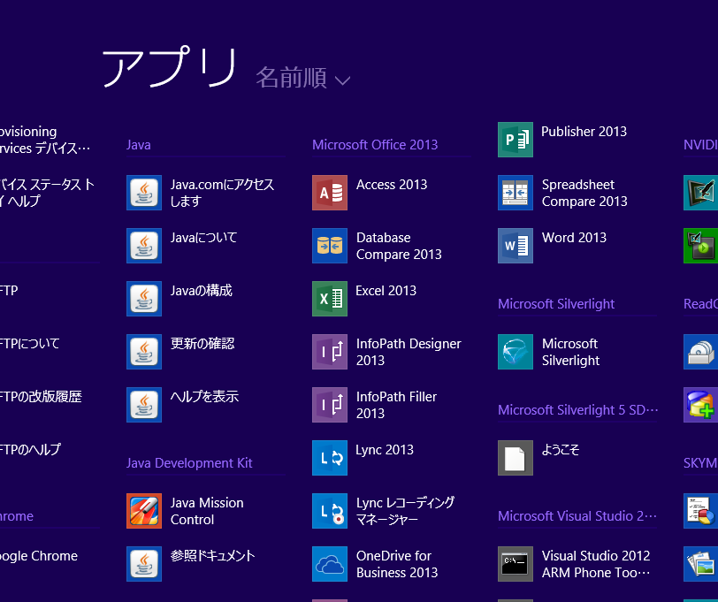
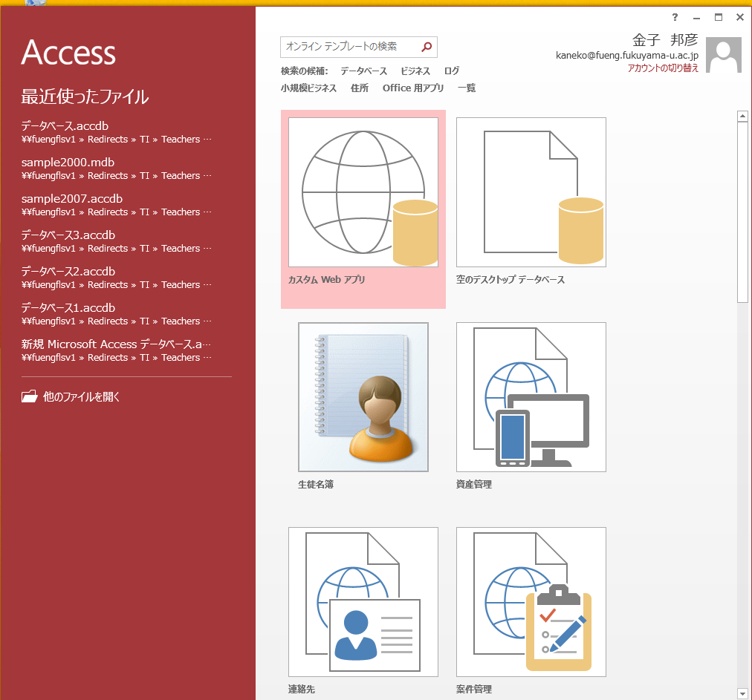
Access 2013 の起動手順例（Windows 8 系列の場合）
（再掲）
① ↓をクリックして、
アプリ画面に映る
② 「Access 2013」をクリック
③ Access 2013 のスタート画面が開くので確認

Slide 19
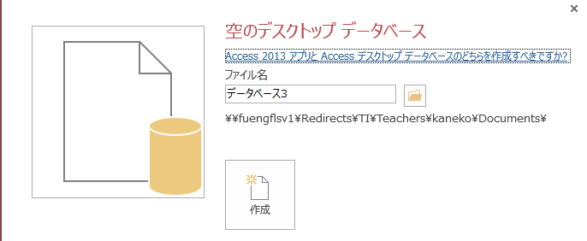
実習タイム その①
Access 2013 で、空のデスクトップデータベースを新規作成しなさい．ファイル名は「データベース3.accdb」にしなさい． → 次ページに図解

Slide 20
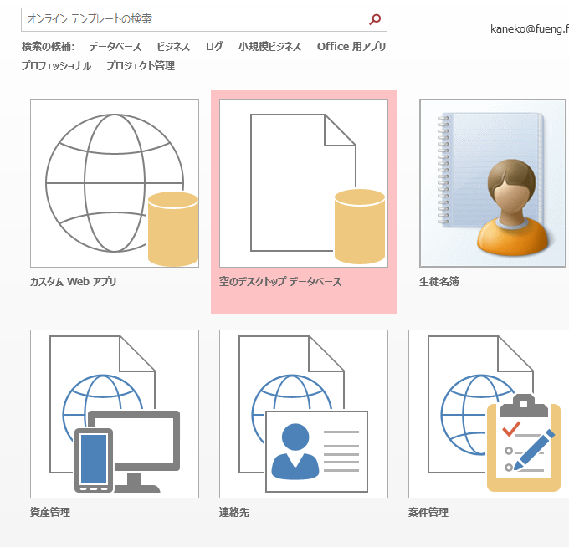
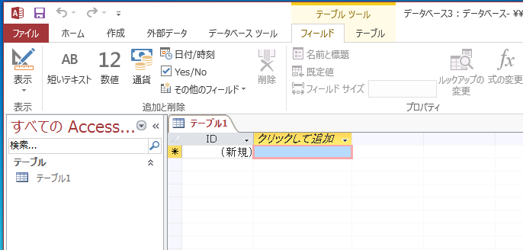
Access 2013 で空のデスクトップデータベースを作成
② ファイル名として「データベース3.accdb」を設定し、「作成」をクリック
③ Access 2013のテーブルツールが開く
① 「空のデスクトップ
データベース」
をクリック
※ ファイル名は
「●●.accdb」のように設定

Slide 21
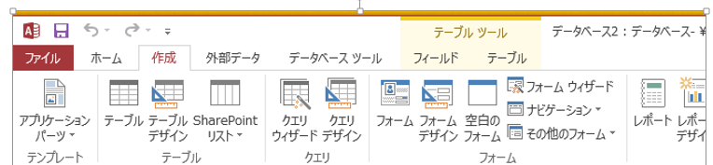
実習タイム その①
Access 2013 で、デザインビューを開きなさい．（「作成」→「テーブルデザイン」と操作する）
5. テーブル名「商品」のテーブル定義を行いなさい
フィールド名 | データ型
ID | 数値型
商品 | 短いテキスト
単価 | 数値型
← 主キー
「ID」が主キーである

Slide 22
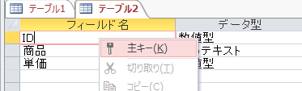
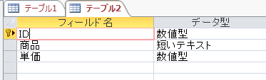
デザインビューで主キーの設定
ID を右クリックして「主キー」を選ぶ
主キーのマークを確認！

Slide 23
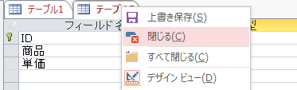
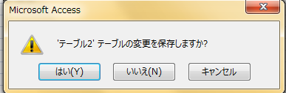
実習タイム その①
6. いま定義したテーブルを閉じなさい。このとき、テーブル名を「商品」に設定しなさい
①いま定義した「テーブル２」を右クリックし「閉じる」を選ぶ
②「・・・変更を保存しますか？」には「はい」を選ぶ
これで保存される

Slide 24
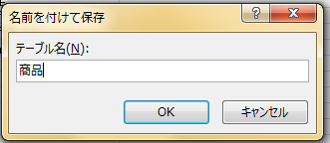
③最初のテーブル保存では、テーブル名を設定するウインドウが開くので、テーブル名を「商品」にする

Slide 25
実習タイム その①
7. 引き続き、デザインビューを用いて、テーブル名「購入」のテーブル定義を行いなさい
フィールド名 | データ型
ID | 数値型
購入者 | 短いテキスト
商品ID | 数値型
数量 | 数値型
← 主キー
「ID」が主キーである

Slide 26
実習タイム その①
8. いま定義したテーブルを閉じなさい。このとき、テーブル名を「購入」に設定しなさい

Slide 27
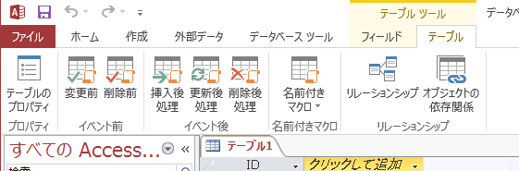
実習タイム その①
9. Access 2013 で、リレーションシップウインドウを開きなさい．
■「デザイン」→「リレーションシップ」と操作
※ リボンにデザインタブが無いときは、「テーブル」→「リレーションシップ」と操作

Slide 28
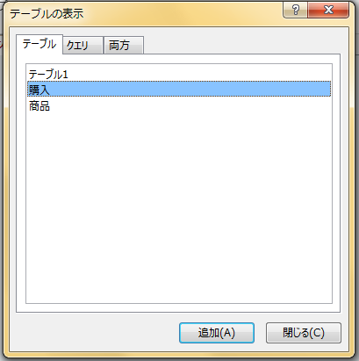
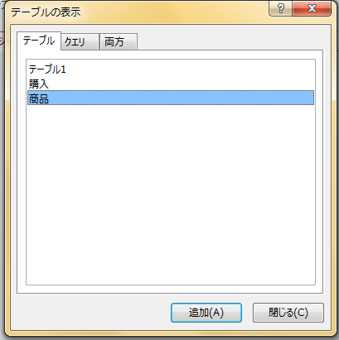
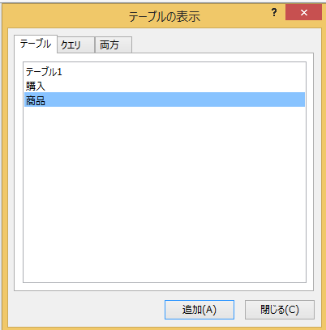
実習タイム その①
10. リレーションシップウインドウでは、テーブル「購入」とテーブル「商品」を追加しなさい
①「購入」をクリック
②「追加」をクリック
③「商品」をクリック
④「追加」をクリック
⑤「閉じる」をクリック

Slide 29
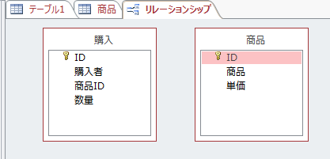
実習タイム その①
12. 「テーブル『購入』の商品IDの値は、必ず、テーブル『商品』のIDの中から選ぶ」というリレーションシップの作成
まずは、テーブル「商品」のIDを、テーブル「購入」の商品IDにドラッグ
①「商品」の「ID」を選び、マウスのボタンを押しながら
②「購入」の「商品ID」で、マウスのボタンを離す

Slide 30
実習タイム その①
（続き）
③「参照整合性」に
チェックして、
「作成」をクリック
④作成されたリレーションが
表示されるので確認

Slide 31

演習タイム その②
1. データシートビューを使って、テーブル「商品」にデータを入力しなさい
ID | 商品 | 単価
1 | みかん | 50
2 | りんご | 100
3 | りんご | 150
数値はすべて半角の数字
データシートビュー

Slide 32
演習タイム その②
2. データシートビューを使って、テーブル「購入」にデータを入力しなさい
ID | 購入者 | 商品ID | 数量
1 | X | 1 | 10
2 | Y | 2 | 5
数値はすべて半角の数字

Slide 33
演習タイム その②
３.データシートビューを使って、試しに、テーブル「購入」に、次の１行の追加を試みなさい。うまくいかないはずである
ID | 購入者 | 商品ID | 数量
1 | X | 1 | 10
2 | Y | 2 | 5
3 | X | 22 | 4
追加を
試みる
数値はすべて半角の数字

Slide 34

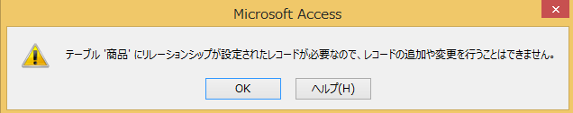
演習タイム その②
一見、追加できたように見えても・・・
テーブルを閉じるなど、データ保存のときに、エラーメッセージが出る！ 追加できない

Slide 35

演習タイム その③
1. デザインビューを使って、テーブル名「部」のテーブルを定義しなさい
フィールド名 | データ型
ID | 数値型
部名 | 短いテキスト
← キー
デザインビュー画面
「ID」が主キーである

Slide 36

演習タイム その③
2. デザインビューを使って、テーブル名「社員」のテーブルを定義しなさい
フィールド名 | データ型
ID | 数値型
氏名 | 短いテキスト
所属 | 数値型
← キー
デザインビュー画面
「ID」が主キーである

Slide 37
実習タイム その③
3. Access 2013 で、リレーションシップウインドウを開きなさい．

Slide 38
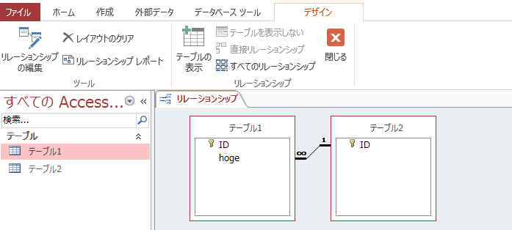
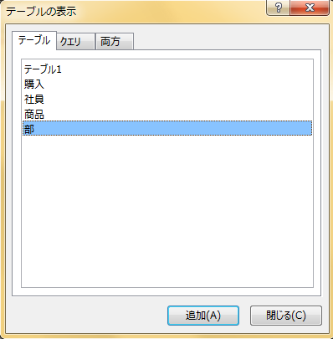
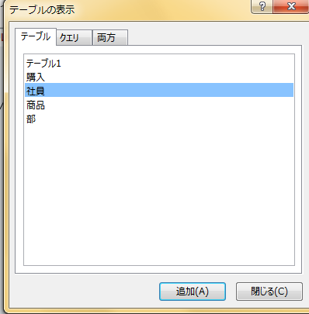
実習タイム その③
4. リレーションシップウインドウでは、テーブル「部」とテーブル「社員」を表示させなさい．
テーブルの
表示

Slide 39
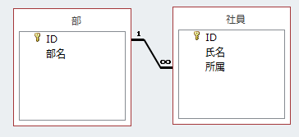
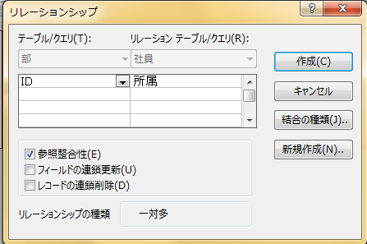
実習タイム その③
4. 次のようなリレーションシップを作成しなさい
テーブル『社員』の所属の値は、
テーブル『部』のIDの中から選ぶ
（向きに注意！）
「参照整合性」の
チェックを行うこと

Slide 40

チャレンジ課題

Slide 41
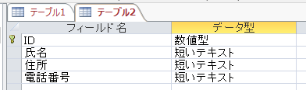
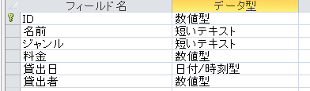
レンタルDVD店のデータベースとして、次のものを考えたとする
テーブルは、「会員」と「DVD」の２つ
主キー
会員
主キー
DVD

Slide 42
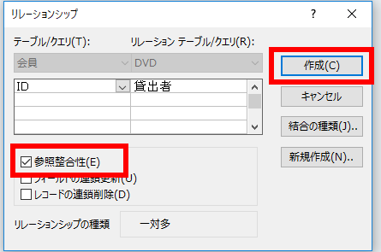
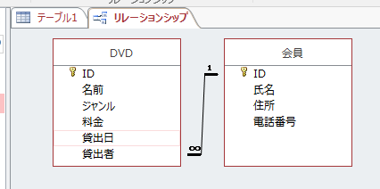
リレーションシップを作成しなさい（向きに注意！）

Slide 43
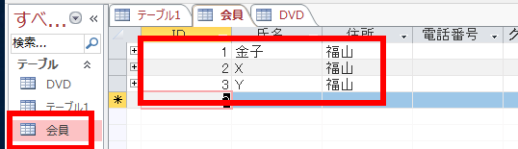
「会員」に架空のデータを入れてみる

Slide 44
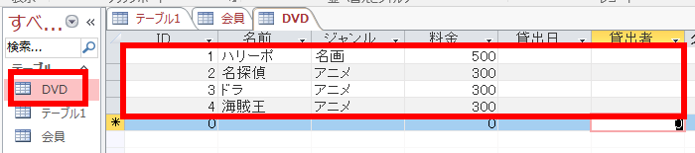
「DVD」に架空のデータを入れてみる
貸出者は「空」にする（「0」が入っていたら消す）
※ 誰も借りていないという設定

Slide 45
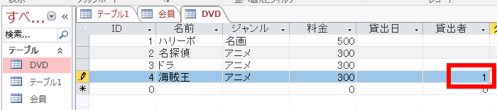
ID が 1 の「会員」が海賊王を借りた！
というつもりで，「1」を記入してみる．

Slide 46
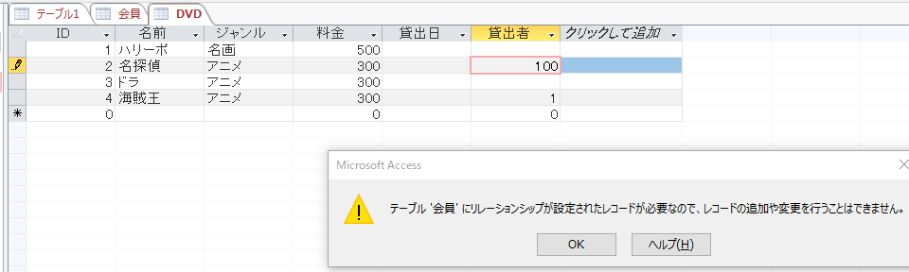
ID が 100 の「会員」が海賊王を借りた！
というつもりで，「100」を記入してみる．
100 を記入しようとしても入らないのは正常動作
＝ 今日学んだリレーションシップの機能

Slide 47
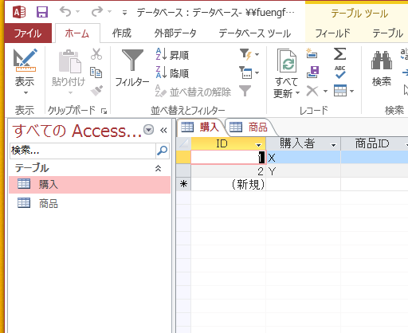
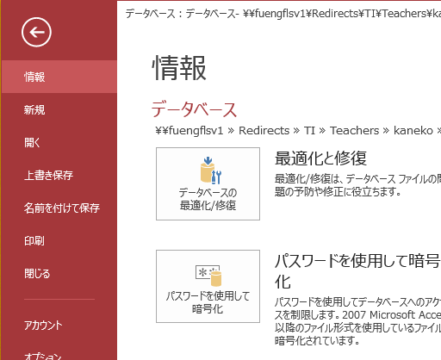
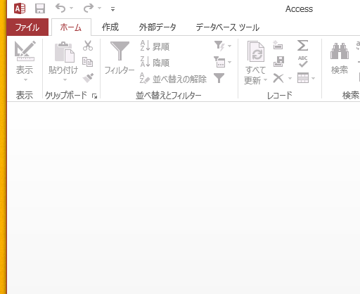
データベースを閉じてから、
Accessを終了してください
① リボンで、「ファイル」をクリック
② 「閉じる」をクリック
③ データベースを閉じると、表示が空になる

